Slide 1
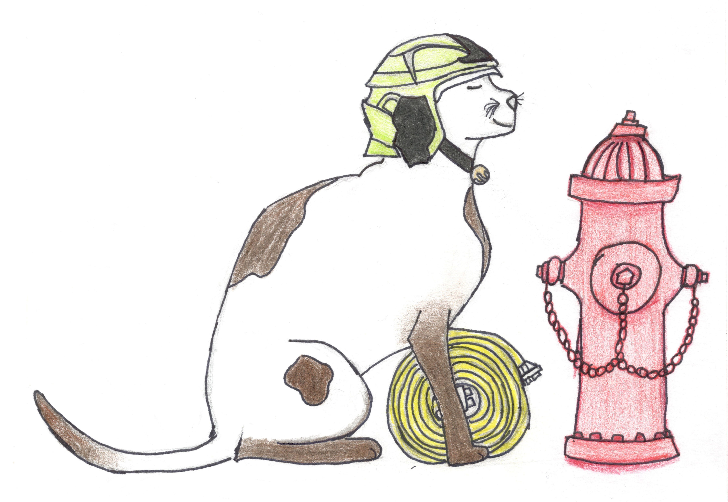
Základy prevence požární ochrany
Vypracoval: Jan Bidmon, Dis.

Slide 2
Základní zásady bezpečné domácnosti
1. Nenechávej otevřený oheň bez dozoru.
2. Neodcházej od vaření k jiným činnostem.
3. Nekuř v posteli či křesle, jsi-li unaven.
4. Dokonale uhas nedopalky a zápalky.
5. Udržuj volné únikové cesty a únikové východy nejen na schodištích a chodbách, ale i ve sklepích a garážích.
6. Hořlavé kapaliny skladuj v tomu určených nádobách.
7. Pevná paliva ukládej odděleně od jiných druhů paliv nebo hořlavých a hoření podporujících látek.
8. Nevychladlý popel ukládej do nehořlavých uzavíratelných nádob.
9. U látek majících sklon k samovznícení (např. uhlí), sleduj, zda nedochází k samovznícení.
10. Hořlavé kapaliny se nesmí ukládat ve společných a skleních prostorách bytových domů nebo ubytovacích zařízení. Lze pouze v množství 40 l na jeden spotřebič v nerozbitném obalu, slouží-li k vytápění těchto objektů.

Slide 3
Základní zásady bezpečné domácnosti
11. V garáži smíš skladovat max. 40 litry PHM pro osobní automobil, 80 litrů PHM pro nákladní automobil a 20 litrů olejů pro jedno stání.
12. Nádoby s hořlavými nebo hoření podporujícími plyny (P-B, acetylen, kyslík, atd.) umisťuj na snadno přístupných a dostatečně větraných a proti nežádoucím vlivům chráněných místech.
13. Nádoby s hořlavými nebo hoření podporujícími plyny se nikdy nesmí umisťovat v prostorách pod úrovní terénu, v garážích, světlících, kotelnách, místnostech pro spaní, společných prostorách bytových domů a ubytovacích zařízení.
14. Dodržuj návody a doporučení výrobců zařízení a spotřebičů.
15. Dodržuj bezpečné vzdálenosti spotřebičů od hořlavých předmětů, stavebních konstrukcí, podlah.
16. Zabezpeč pravidelné kontroly a revize komínů, spalinových cest, spotřebičů, elektrické a plynových zařízení. Spotřebiče používej jen k účelu, pro který byly vyrobeny.
17. Při odchodu z domova vypni světla, elektrické a plynové spotřebiče, uhas otevřený oheň, zavři okna a vodu.
18. Zejména v bytových domech udržuj volný přístup k hasicím přístrojům, vnitřnímu požárnímu vodovodu s nástěnným hydrantem.
19. Udržuj volný přístup k hlavnímu uzávěru vody, plynu, produktovou, ústřednímu topení a vypínači elektrické energie.
20. Instaluj do bytu detektor požáru a hasicí přístroj.

Slide 4
Pravidla provozu topidel
U spotřebičů na plynná, kapalná, pevná paliva zajistěte pravidelné kontroly a čištění spalinové cesty (komínu a kouřovodu) oprávněnou osobou oboru kominictví.
Výkon připojeného spotřebiče paliv | Činnost | Druh paliva připojeného spotřebiče paliv
 |  | Pevné |  | Kapalné |  | Plynné
 |  | Celoroční provoz | Sezónní provoz | Celoroční provoz | Sezónní provoz
do 50 kW včetně | Čištění spalinové cesty | 3 × za rok | 2 × za rok | 2 × za rok | 1 × za rok | 1 × za rok
 | Kontrola spalinové cesty | 1 × za rok |  | 1 × za rok |  | 1 × za rok
nad 50 kW | Čištění a kontrola spalinové cesty | 2 × za rok |  | 1 × za rok |  | 1 × za rok

Slide 5
Pravidla provozu topidel
Sezónní provoz - provoz nepřesahuje v součtu 6 měsíců v kalendářním roce.
Stavba pro rodinnou rekreaci - kontrola a čištění spalinové cesty min. 1x za rok.
Jednovrstvý (nevyvložkovaný) zděný komín pro spotřebiče na plynná paliva – lhůty kontrol a čištění jako lhůty pro spotřebiče na pevná paliva.
živnostenská provozovna k přípravě pokrmů - spalinová cesta určená pro odvod spalin ze spotřebiče na pevná paliva – kontrola a čištění min. 1x 2 měsíce.
Kontroly a čištění 2x, resp. 3x ročně – provádí se v přiměřených časových odstupech (min. 6 měsíců, resp. 4 měsíců).
Pojistný (rezervní) komín používaný pro odvod spalin ze spotřebiče na pevná paliva v případech, kdy nelze zajistit topení jiným způsobem, se kontroluje a v případě potřeby i čistí nejméně 1 x za rok.
Čištění spotřebiče na pevná paliva o jmenovitém výkonu do 50 kW včetně je možné provádět svépomocí podle návodu výrobce (fyzické i právnické osoby), nejméně 1x ročně a zároveň budou prováděny jejich pravidelné kontroly odborně způsobilou osobou v oboru kominictví.

Slide 6
Pravidla provozu topidel
U plynových spotřebičů zabezpečte provádění pravidelných kontrol a revizí oprávněnou osobou. Zajistěte přívod dostatečného množství vzduchu nutného pro spalování a odvod spalin z místnosti, hrozí nebezpečí otravy CO.
Při instalaci a údržbě tepelných spotřebičů se řiďte návodem výrobce, který musí být připojen k výrobku. Instalaci topidla by měl provádět odborník.
Zajistěte celistvost a neprodyšnost komína, správné zaústění kouřovodu do komína.
Používejte pouze paliva určená pro daný typ spotřebiče, přecházíte-li na jiný druh paliva, je nutné provedení revize spalinové cesty. Spalujete-li vlhké dřevo, zvyšuje se množství usazenin, tedy i zvyšuje se riziko vzniku požáru.
V případě vznícení sazí v komíně, nehaste vodou, ale suchým pískem!
Vypalování komína smí provádět pouze odborně způsobilá osoba v oboru kominictví nebo revizní technik komínů za pomoci další způsobilé osoby; vypalování se musí nahlásit nejméně 5 dní předem příslušnému hasičskému záchrannému sboru.
V kamnech na pevná paliva nikdy nezapalujte pomocí vysoce hořlavých kapalin např. benzínu, hrozí vznícení hořlavých par a vážné zranění.
Pod spotřebiče pevných paliv na hořlavé podlaze umístěte ochrannou, resp. izolační podložku.
Neukládejte žhavý popel do plastových popelnic. Žhavý popel nechte zcela vychladnout a pak jej uložte do uzavíratelných nádob.
Dodržujte bezpečné vzdálenosti hořlavých látek od komínového tělesa, a to nejméně 1 metr.

Slide 7
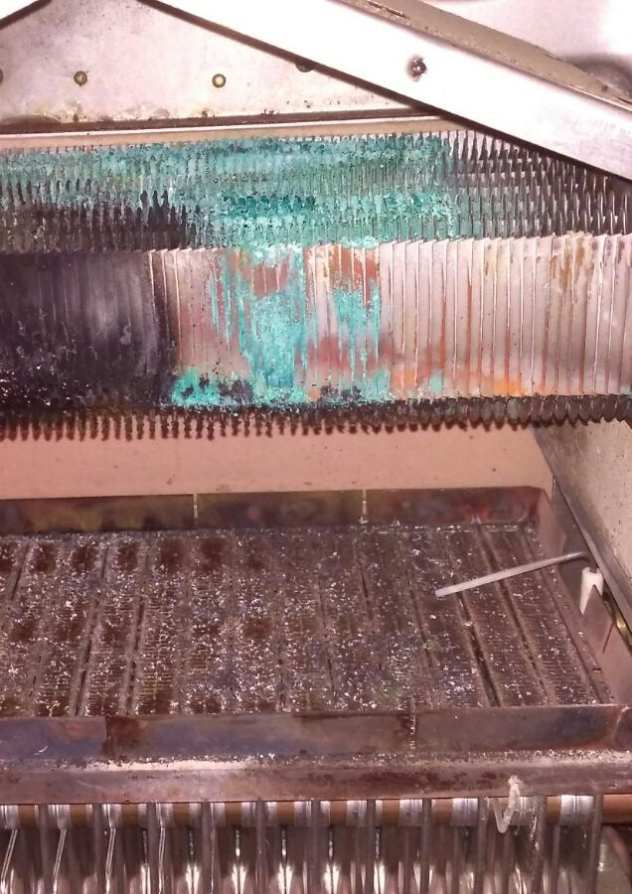
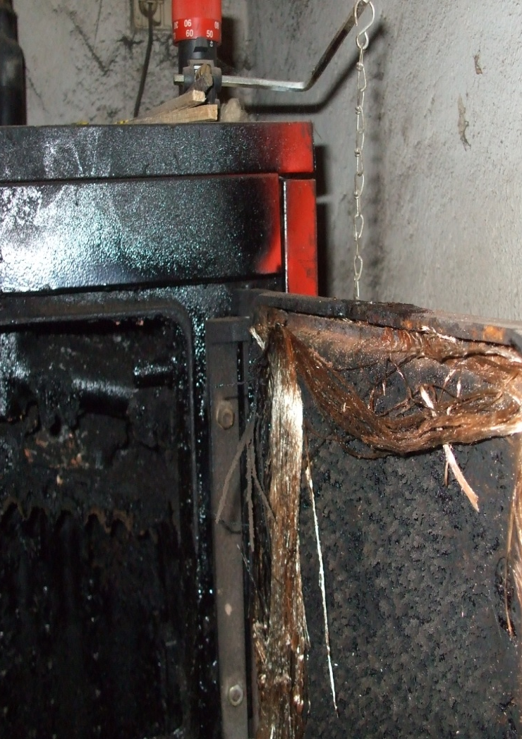
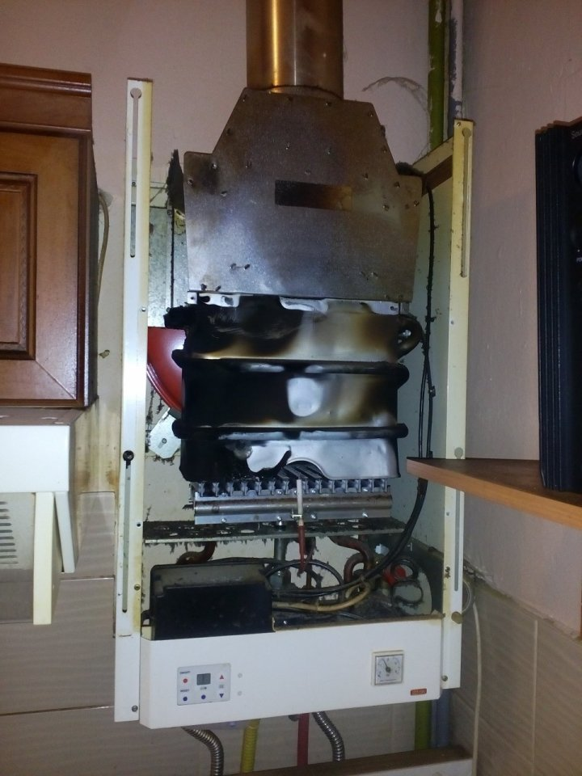
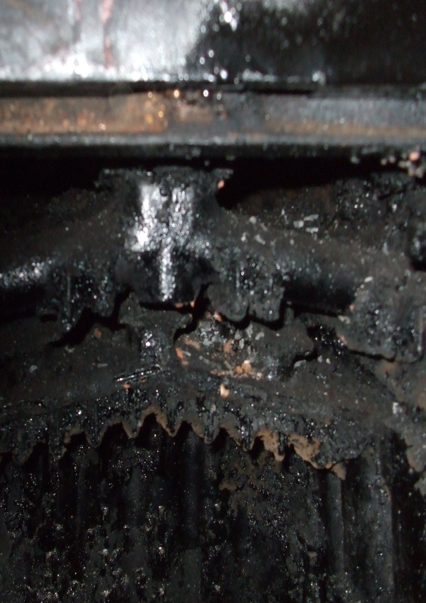
Zanesený kotel

Slide 8
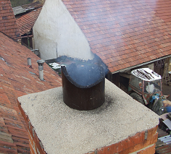
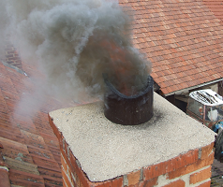
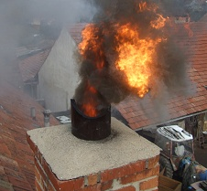
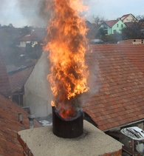
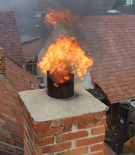
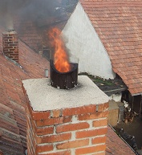
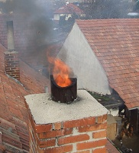
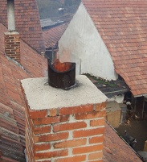
Požár komína

Slide 9
Pravidla provozu topidel
Bezpečné vzdálenosti od hořlavých hmot jsou uvedeny v návodu výrobce.
Nemáte-li návod výrobce – využijte vyhlášku č. 23/2008 Sb. Příloha 1
Bezpečná vzdálenost od některých spotřebičů
Ve směru sálání v [mm]
v hlavním |  | v ostatních
Krby na dřevo | 800 | 200
Ohřívač vzduchu do 50 kW | 800 | 100
Kamna s varnou plotnou | 750 | 100
Kamna s varnou plotnou na topnou naftu | 750 | 100
Kamna na pevné palivo, kamna na dřevo | 500 | 200
Plynné topidlo | 500 | 100
Elektrická akumulační kamna, teplovzdušné ventilátory | 500 | 100
Plynný průtokový teplovodní kotel | 50 | 10

Slide 10
Hasicí přístroje
Vybrané druhy staveb (po účinnosti vyhl. 23/2008 Sb.) se vybavují hasicími přístroji následovně:
Prodejní stánek, který je stavbou podle zvláštního právního předpisu, musí být vybaven alespoň jedním přenosným hasicím přístrojem vodním nebo pěnovým s hasicí schopností nejméně 13A nebo přenosným hasicím přístrojem práškovým s hasicí schopností nejméně 21A.
Rodinný dům musí být vybaven alespoň jedním přenosným hasicím přístrojem s hasicí schopností nejméně 34A.
Ve stavbách bytových domů musí být instalovány přenosné hasicí přístroje v množství a druzích takto:
a) jeden přenosný hasicí přístroj práškový s hasicí schopností 21A určený pro hlavní domovní rozvaděč elektrické energie,
b) jeden přenosný hasicí přístroj CO₂ s hasicí schopností 55B určený pro strojovnu výtahu,
c) jeden přenosný hasicí přístroj vodní nebo pěnový s hasicí schopností 13A nebo přenosný hasicí přístroj práškový s hasicí schopností 21A na každých započatých 100 m² půdorysné plochy u požárních úseků určených pro skladování, je-li jejich půdorysná plocha větší než 20 m²,
d) další přenosný hasicí přístroj vodní nebo pěnový s hasicí schopností 13A nebo přenosný hasicí přístroj práškový s hasicí schopností 21A na každých započatých 200 m² půdorysné plochy všech podlaží domu, přičemž se do této plochy nezapočítávají plochy bytů.
Ve stavbách garáží musí být instalovány tyto přenosné hasicí přístroje v jednotlivých garážích jeden přenosný hasicí přístroj pěnový nebo práškový s hasicí schopností 183 B pro každý samostatně oddělený prostor (stání),

Slide 11
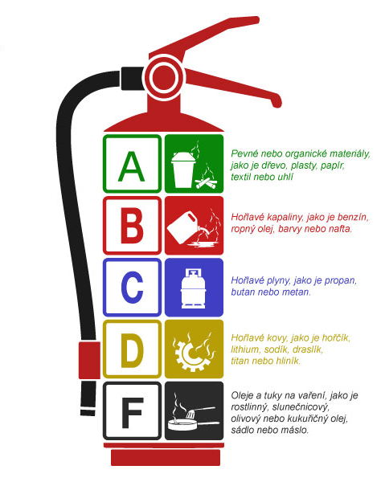
Hasicí přístroje
Požáry existují v mnoha podobách, proto je velmi důležité se seznámit s tím, jak je správně a rychle uhasit. Boj s ohněm závisí zejména na materiálech, látkách, plynech apod., které se mohou v místě požáru vyskytovat. Třídy požárů vycházejí z normy ČSN EN 2. Požáry se proto rozdělují do 5 kategorií:
Třída A - požáry, které zahrnují pevné nebo organické materiály, jako je dřevo, plasty, papír, textil nebo uhlí.
Třída B - požáry, které zahrnují hořlavé kapaliny, jako je benzín, ropný olej, barvy nebo nafta.
Třída C - požáry, které obsahují hořlavé plyny, jako je propan, butan nebo metan.
Třída D - požáry, které zahrnují hořlavé kovy, jako je hořčík, lithium, sodík, draslík, titan nebo hliník.
Třída F - požáry, které zahrnují oleje a tuky na vaření, jako je rostlinný olej, slunečnicový olej, olivový olej, kukuřičný olej, sádlo nebo máslo.

Slide 12
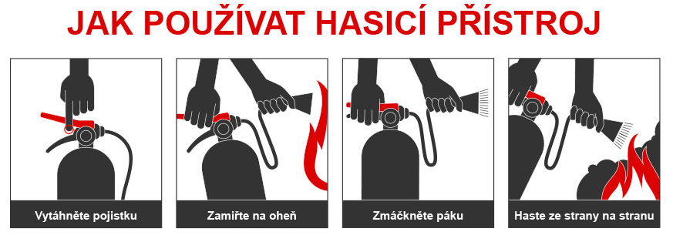
Hasicí přístroje
Každý typ hasicího přístroje je ergonomicky navržen pro bezpečné a efektivní vypouštění jeho obsahu. Každý z nich obsahuje různé materiály, díky nimž jsou vhodné pro boj proti určitým typům požárů. Správný hasicí přístroj musí být použit pro správnou třídu požáru, jinak se může ukázat jako neúčinný

Slide 13
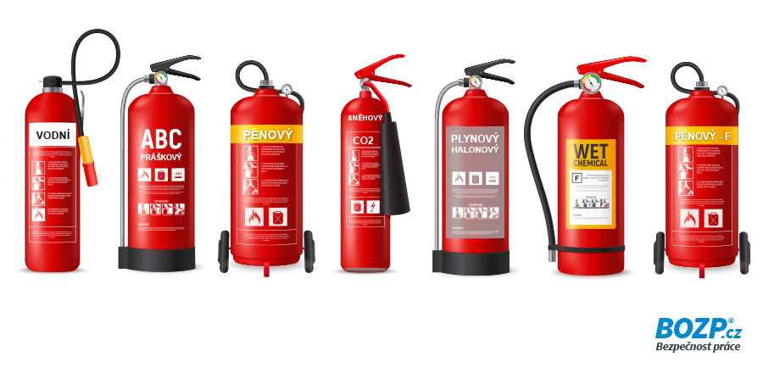
Hasicí přístroje
Každý druh hasicího přístroje je snadno identifikovatelný podle jména na štítku a někdy i hadice. Pojďme se podívat na jednotlivé druhy a jejich použití v praxi. Nejčastěji se můžete setkat s těmito sedmi základními druhy hasicích přístrojů:
1. Vodní hasicí přístroj
2. Práškový hasicí přístroj
3. Pěnový hasicí přístroj
4. Sněhový hasicí přístroj CO2
5. Plynový hasicí přístroj
6. Chemický hasicí přístroj
7. Speciální hasicí přístroj na tuky

Slide 14
Hasicí přístroje
Hasivo | Třída požáru
 | A | B | C | D | F
Voda | +++ | + | + | - | -
Hasicí pěna | ++ | +++ | - | - | +
Hasicí prášek BC | + | ++ | ++ | - | -
Hasicí prášek ABC | ++ | ++ | ++ | - | -
Hasicí prášek D | - | - | -- | ++ | -
Halony | - | ++ | ++ | -- | -
CO₂ (sníh) | - | ++ | ++ | - | -

Slide 15
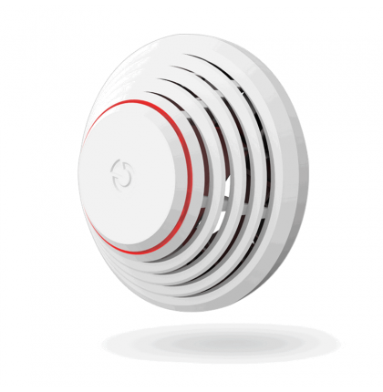
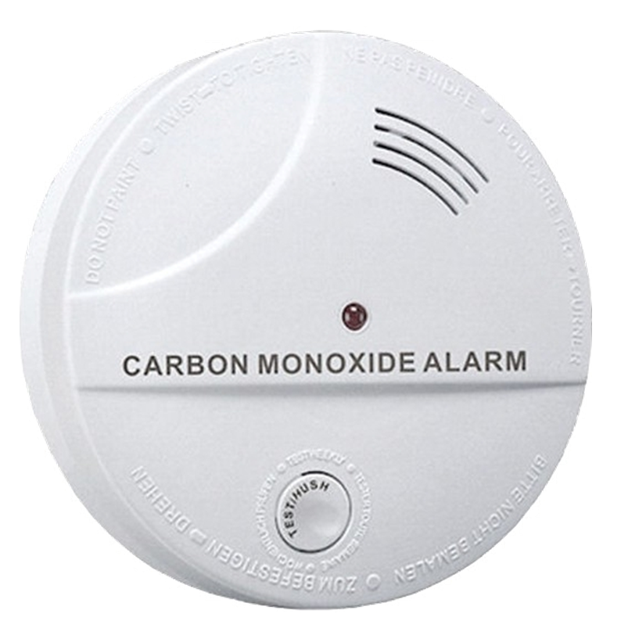
Hlásič požáru (úniku CO, plynu)
Hlásič požáru
Jednoduché zařízení, které včas detekuje vznikající požár (únik CO, plynu) a vyvolá akustický poplach
Zařízení je napájeno baterií. Konec životnosti baterie je signalizován opakovaným pípáním hlásiče
Je možné vzájemně propojit několik hlásičů s tím, že v případě výstražné reakce jednoho hlásiče, jsou zapnuty i hlásiče ostatní (např. čidlo reagující na kouř v garáži, spustí čidlo v ložnici)
Nákup hlásiče doporučujeme realizovat u specializovaného prodejce, který vám poradí s instalací.
Výrobek musí odpovídat platným normám a mít označení „CE“
Instalace hlásiče je rychlá a jednoduchá. Při jeho instalaci postupujte dle návodu výrobce.
Hlásič úniku CO

Slide 16
Hlásič požáru (úniku CO, plynu)
Vhodné umístění hlásiče požáru:
V ideálním případě ve všech obytných místnostech bytu/domu + garáži
V případě montáže jednoho hlásiče v bytě vždy v centrální části, např. na chodbě
V místnosti vždy doprostřed stropu (dle doporučení min. ve vzdálenosti 60 cm od stěny a ve výšce max. 6 m od podlahy)
V bytových domech také ve společných prostorech každého podlaží domu
V místech s předpokládaným vznikem požáru (garáže, dílny)
Nevhodné umístění hlásiče požáru:
Prašné a vlhké prostory
Blízkost ventilátorů, tepelných zdrojů, svítidel nebo jiných zdrojů tepla
Vrcholy půdních prostor střech ve tvaru písmene „A“
Prostory s vysokou koncentrací cigaretového kouře, výparů barev, rozpouštědel a výfukových plynů

Slide 17
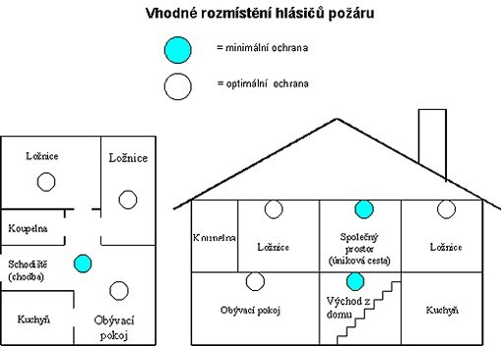
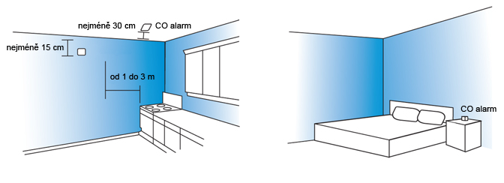
Hlásič požáru (úniku CO, plynu)
Vhodné rozmístění hlásičů úniku CO

Slide 18
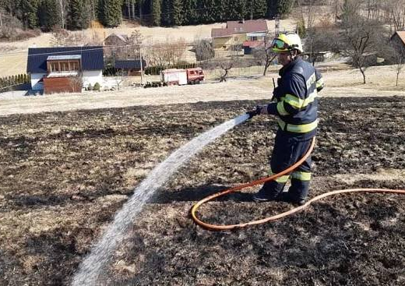
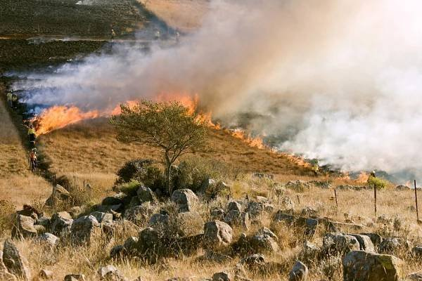
Vypalování trávy versus pálení zahradního odpadu
Plošné vypalování trávy a porostů je zakázáno hned třemi zákony České republiky, přesto si tato činnost každoročně vyžádá několik lidských životů, zejména starších osob. Pálení přírodních materiálů po úklidu zahrad provádět lze, ale za dodržení vícero podmínek.
Zahradní sezóna obvykle začíná jarním úklidem pozemku. Někteří zahrádkáři k odstraňování staré trávy používají plošné vypalování. Leckde dokonce přetrvává názor, že popel je prospěšný pro lepší růst nového trávníku. Jen v roce 2022 při této činnosti zemřeli 4 lidé a 32 osob se zranilo. Výše škod způsobených těmito požáry se vyšplhala k částce téměř 12 milionů korun. A ačkoliv na některých místech České republiky zatím ještě leží sněhová pokrývka, tak hasiči evidují první výjezdy k úmyslně založeným požárům travních porostů již nyní.

Slide 19
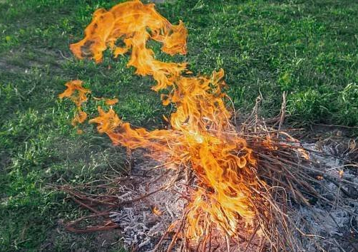
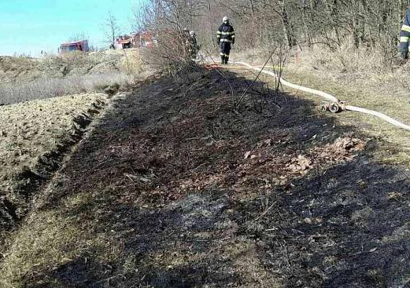
Vypalování trávy versus pálení zahradního odpadu
Zákony plošné vypalování porostů zakazují
Vypalování trávy je v České republice zakázáno hned třemi zákony: zákonem o požární ochraně, zákonem o ochraně přírody a krajiny a zákonem o myslivosti ve znění pozdějších předpisů.
Pálení přírodních materiálů po úklidu zahrad je možné
Kontrolované spalování přírodních materiálů po úklidu zahrad mohou provádět fyzické osoby za podmínek stanovených dotčenými zákony (zákon o požární ochraně, zákon o ovzduší, zákon o lesích, zákon o odpadech a další) a za podmínek stanových vyhláškami obcí a to na přiměřeně velikých hromadách za přítomnosti dospělé osoby a s připravenými prostředky k možnému hašení.
Právnické a podnikající fyzické osoby jsou povinny plánované spalování přírodních materiálů předem oznámit územně příslušnému HZS kraje včetně připravených opatření proti vzniku a šíření požáru. HZS kraje může určit další podmínky této činnosti nebo činnost zcela zakázat. Za porušení této ohlašovací povinnosti může být těmto osobám uložena pokuta opět až do výše 500 000 Kč.
Notes:
Podle § 17 odst. 3 písm. f) zákona č.133/1985 Sb., o požární ochraně, ve znění pozdějších předpisů, nesmí fyzická osoba provádět vypalování porostů, jinak se dopustí přestupku. Za tento přestupek lze uložit pokutu do výše 25 000 Kč.
Podle § 5 odst. 2 citovaného zákona ani právnické a podnikající fyzické osoby nesmí plošně vypalovat porosty. Těmto osobám hrozí za přestupek pokuta až do výše 500 000 Kč.

Slide 20

Vypalování trávy versus pálení zahradního odpadu
Hlášení pálení místně příslušným HZS krajů:
Provádí se elektronicky emailem nebo přes formulář na webových stránkách HZS kraje nebo na určených telefonních číslech KOPIS HZS kraje.
Nikdy se neprovádí na telefonních číslech tísňových linek 112 nebo 150.Nahlášením pálení se předejde zbytečnému výjezdu jednotek hasičů!
Pravidla pro pálení biologického materiálu:
velikost hromady klestí je nutno volit tak, aby shořela v době, kdy je na místě přítomen dozor,
při náhlém zhoršení počasí nebo silném větru je pálení nutné ihned přerušit a oheň uhasit,
místo pro pálení se izoluje pruhem širokým nejméně 1 m, kde budou odstraněny hořlavé materiály až na minerální půdu (zeminu),
místo spalování se zabezpečí dostatečným množstvím hasebních látek,
místo pálení lze opustit až po úplném uhašení ohně,
po dobu 5 dnů nebo do vydatného deště je nutno místo pálení pravidelně kontrolovat,
příjezdové cesty vedoucí k místům spalování nesmí být zataraseny,
spalovat klest lze pouze v bezpečné vzdálenosti od obytných nebo hospodářských objektů,
osoba mladší 15 let nemůže odpad spalovat bez přítomnosti osoby starší 18 let, která je spalováním pověřena.
QR kód pro nahlášení pálení

Slide 21

Tísňové linky
V České republice je pro tísňové volání (pro nahlášení událostí ohrožující vaše zdraví, život, majetek nebo vaši bezpečnost či veřejný pořádek) vyhrazeno několik čísel:
150 Hasičský záchranný sbor ČR
155 Zdravotnická záchranná služba
158 Policie ČR
156 Městská (obecní) policie
112 Jednotné evropské číslo tísňového volání
Po celé České republice funguje i jednotné číslo 1210 na Horskou službu. Na rozdíl od linky 112 a ostatních výše uvedených čísel není volání bezplatné. Služba je zřízena v mobilních a pevných sítích všech českých operátorů jako přístup na tísňové linky. V českých horách je vhodnější volat číslo s mezinárodní předvolbou, tedy +420 1210, protože část horských oblastí už pokrývají operátoři z ciziny.

Slide 22
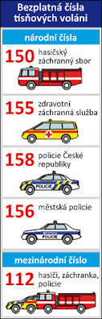
Tísňové linky
KDY KTERÉ ČÍSLO VOLAT
V každém případě jde o čas. Aby byla daná událost vyřízena co nejrychleji, doporučujeme volat na složku, která má k této situaci nejblíže. V opačném případě dochází ke zbytečné časové prodlevě.
číslo slouží k oznámení požáru, výbuchu, živelní pohromy, úniku nebezpečných látek, technických havárií, potřeby vyproštění osob atd.
toto číslo je třeba volat, dojde-li k náhlé poruše zdraví, úrazu nebo nehodě se zdravotními následky (např. neobvyklé tlaky či bolest na prsou, potíže s dechem, porucha vědomí, bezvědomí, křeče, otrava léky, chemikáliemi atd.). Proškolená obsluha (zdravotníci) radí po telefonu, jak poskytnout první pomoc ještě před příjezdem sanitního vozu a v případě potřeby vedou telefonicky asistovanou neodkladnou resuscitaci.
TIP: V případě, že potřebujete zásah zdravotnické záchranné služby, je lepší volat přímo linku 155 namísto linky 112, kterou v ČR provozují hasiči. Obsluha linky 155 jsou odborníci na záchranu při náhle vzniklém ohrožení života nebo závažném zhoršení zdravotního stavu. Pokud tedy hovor na lince 112 vyhodnotí s tím, že je nutný zásah záchranné služby, přepojí volajícího stejně na linku 155.

Slide 23
na číslo volejte tehdy, došlo-li k narušení veřejného pořádku a bezpečnosti, krádeži, násilí, nálezu mrtvé osoby, nálezu podezřelého předmětu (např. opuštěné zavazadlo, nevybuchlá munice). Toto číslo rovněž vytočte v případě závažné dopravní nehody, kterou je třeba prošetřit.
toto číslo volejte vždy při závažnějších mimořádných událostech, potřebujete-li pomoc více složek.
(pokud je v městě zřízena) - přivolaná městská policie řeší vandalismus, drobnou kriminalitu, špatné parkování ohrožující bezpečnost, rušení nočního klidu atd.
TIP: V případě, že vytočíte národní linku (150, 155, 156, 158) a dovoláte se na tísňovou linku 112, řekněte operátorovi, že jste vytáčeli tísňovou linku, některé telefony národní linky neumí. Tísňovou komunikaci lze vést i pomocí SMS, tohoto využijeme v situaci, kdy nelze mluvit.

Slide 24
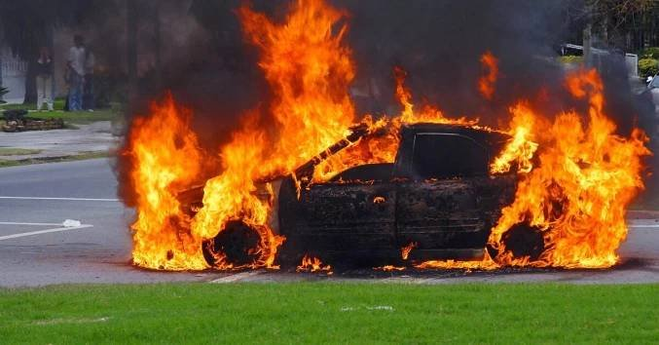
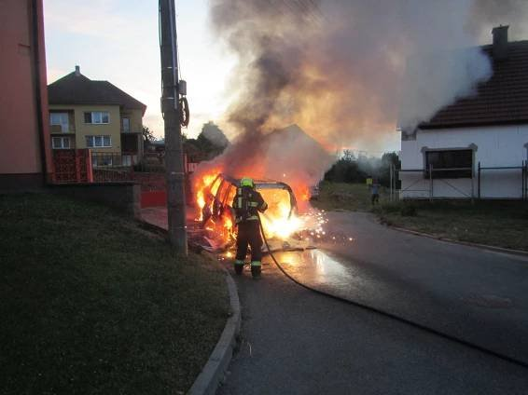
Požáry vozidel
Mezi nejčastější závady, které způsobují požáry vozidel, patří technické závady na elektroinstalaci vozidla, netěsnosti palivové soustavy, ale i nedbalost provozovatelů vozidel při vlastní jízdě, údržbě a opravách vozidla, dále dopravní nehody a úmyslná zapálení a kouření.
Zjistíte-li, že vám vozidlo začíná doutnat, hořet, zastavte a začněte hasit.
Nemáte-li hasicí přístroj v autě, můžete improvizovat, k hašení poslouží i PET láhev s vodou, deka.
Vozidla MHD a nákladní vozidla jsou vybavena hasicími přístroji, zastavte je nebo doběhněte pro hasicí přístroj např. do blízké prodejny.
Nezvedejte kapotu motorového prostoru, hrozí popálení a oheň dostane více kyslíku pro svůj rozvoj
Nejste-li schopni požár sami uhasit, okamžitě zavolejte na tísňovou linku 150 nebo 112. Po příjezdu hasičů je dobré jim sdělit, zda se jedná o vozidlo s alternativním pohonem např. LPG, CNG.

Slide 25
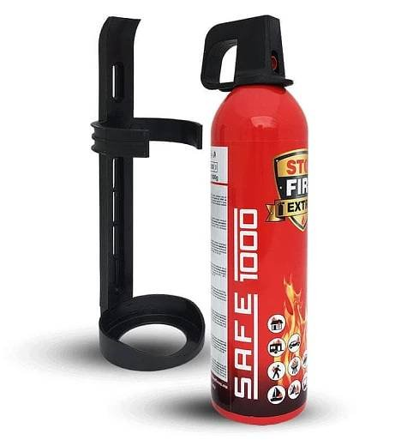
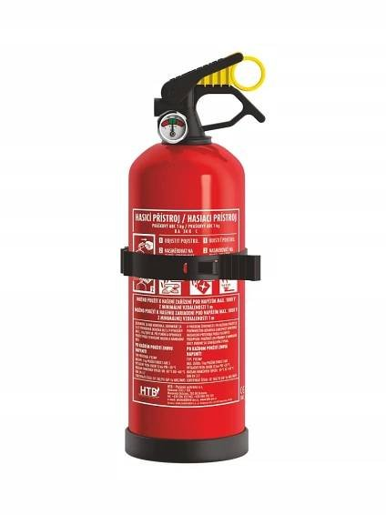
Požáry vozidel
JAK PŘEDEJÍT POŽÁRU, JAK VYBAVIT VOZIDLO
pro případ vzniku havárie, požáru, dopravní nehody vybavte vozidlo zejména výstražným trojúhelníkem, lékárničkou, je vhodné také vybavit hasicím přístrojem práškovým s hasivem 1 kg nebo 2 kg, případně hasicím sprejem
zabezpečte řádnou a včasnou údržbou vozidla, opravy a větší údržbu raději nechte odborníkům v autoservisech
zkontrolujte těsnost palivové soustavy, tzn. zda jsou hadičky řádně připevněné a zda nejsou prasklé či zpuchřelé
zkontrolujte elektroinstalace vozidla – zkontrolujte vodiče zda nejsou poškozeny, zejména procházející kovovými konstrukcemi vozidla a dále zda nechybí či nejsou zpuchřelé krytky průchodů (nebezpečí zkratu)
akumulátor vždy ve vozidle řádně upevněte a připojte k elektrickému rozvodu vozidla. Dobíjení akumulátoru provádějte raději mimo vozidlo
ve vozidle nekuřte, neboť zapadlý nedopalek může zapálit vozidlo, ale i odhozený nedopalek může zapálit okolní trávu či obilí okolo silnice
v létě nenechávejte na palubní desce plynový zapalovač, rozpínající plyn v zapalovači může způsobit roztržení zapalovače, může dojít k požáru.

Slide 26
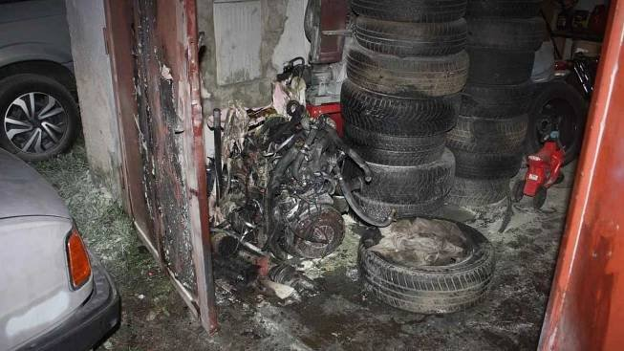
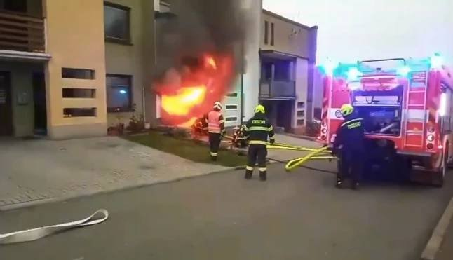
Požáry vozidel
GARÁŽ
v garáži nesmí být ukládány tlakové nádoby s hořlavými a hoření podporujícími plyny.
v jednotlivých a řadových garážích lze ukládat nejvýše 40 l pohonných hmot pro osobní a 80 l pro nákladní automobily v nerozbitných přenosných k tomu určených obalech a nejvýše 20 l olejů na jedno stání.
v hromadných garážích se pohonné hmoty ani oleje neukládají, s výjimkou provozních náplní a záložního paliva, které jsou součástí vozidel.
DOPORUČUJEME: Vybavte své vozidlo práškovým hasicím přístrojem s hasivem o hmotnosti 1kg nebo 2 kg, případně alespoň hasicím sprejem. To samé platí pro vaši garáž.

Slide 27
Hořlavé kapaliny a tlakové lahve
Skladujete hořlavé kapaliny, požárně nebezpečné látky a tlakové lahve doma?
Pevná paliva se ukládejte odděleně od jiných druhů paliv nebo hořlavých anebo hoření podporujících látek.
U látek majících sklon k samovznícení sledujte, zda nedochází k procesu samovznícení
Ke skladování nebo ukládání hořlavých kapalin používejte pouze obaly, nádrže nebo kontejnery k tomuto účelu určené.
Hořlavé kapaliny, hořlavé a hoření podporující plyny se skladujte pouze v prostorách, které jsou k tomuto účelu určeny.
Hořlavé kapaliny nelze ukládat ve společných a ve sklepních prostorách bytových domů nebo ubytovacích zařízení s výjimkou hořlavých kapalin potřebných k vytápění těchto objektů v maximálním množství 40 litrů v nerozbitných přenosných obalech pro jeden tepelný spotřebič.
V jednotlivých a řadových garážích lze ukládat nejvýše 40 litrů pohonných hmot pro osobní automobily a 80 litrů pohonných hmot pro nákladní automobily v nerozbitných přenosných obalech a nejvýše 20 litrů olejů na jedno stání. V hromadných garážích se pohonné hmoty ani oleje neukládají, s výjimkou provozních náplní a záložního paliva, které jsou součástí vozidel.
Nádoby s hořlavými nebo hoření podporujícími plyny (např. lahve, sudy, kontejnery, nádrže) se umísťují na snadno přístupných a dostatečně větraných a proti nežádoucím vlivům chráněných místech. Tyto nádoby nelze nikdy ukládat v prostorách pod úrovní okolního terénu, ve světlících, v garážích, kotelnách, místnostech určených ke spaní, ve společných prostorách bytových domů a ubytovacích zařízení.

Slide 28
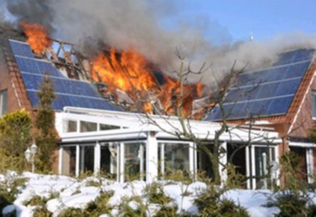
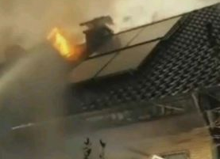
Fotovoltaika na domech
V německých médiích, podobně jako o něco později v České republice, se začaly kolem roku 2010 objevovat poplašné zprávy, které zveličovaly nebezpečnost fotovoltaiky v případě požáru. Například při hašení budovy v obci Rösrath média referovala o zranění hasiče elektrickým proudem při hašení budovy s fotovoltaickýcm systémem. Ze záběrů z televizní reportáže však bylo evidentní, že na budově byl solární termický systém, viz obrázek.
V souvislosti s tvrzením, že hasiči budovy s FVE nehasí, je často citován případ požáru budovy s fotovoltaickým systémem v obci Schwerinsdorf z února 2010, viz obrázek. Často opakované tvrzení, že fotovoltaické systémy jsou zvlášť nebezpečné, protože je nelze vypnout, je pravdivé pouze ve druhé části, tj. fotovoltaické systémy v současnosti většinou nejsou provedeny tak, aby bylo možno je v případě potřeby uvést do beznapěťového stavu.
Notes:
Ad 1: Vybrané mediální zprávy z německých médií byly proto v rámci výzkumného projektu s názvem Posouzení požárního rizika u fotovoltaických systémů a vývoj bezpečnostních konceptů pro zmírnění rizika podrobeny detailnímu šetření, které porovnalo zprávy v médiích s informacemi v oficiálních zprávách jednak samotných hasičů a jednak pojišťovacích společností a likvidátorů pojistných událostí. Ukázalo se, že informace prezentované v médiích byly vesměs chybné.
Ad 2: V oficiální zprávě velitele zásahu je však uvedeno, že hasiči budovu opustili, protože hrozilo její zřícení (jednalo se o dřevostavbu). Ve zprávě je přímo uvedeno, že fotovoltaický systém nebyl příčinou zničení budovy požárem […], ale bránil hasebnímu zásahu.

Slide 29
Fotovoltaika na domech
Napětí na fotovoltaickém panelu při požáru
Z hlediska rizika úrazu elektrickým proudem je možno považovat fotovoltaické panely za zdroj stejnosměrného napětí/proudu se specifickými vlastnostmi.
Požár mimo fotovoltaickou elektrárnu
Jiná je situace, pokud k požáru dojde v jiné části objektu, kterou prochází vodiče od fotovoltaických panelů. Typickým příkladem je umístění střídače v suterénní místnosti. I při odpojení střídače od distribuční soustavy nebo od panelů zůstávají vodiče pod napětím, které odpovídá napětí naprázdno. Pro tyto situace však v současnosti jižjsou k dispozici technická řešení, která umožňují odpojit vedení blíže u panelů.
Notes:
Ad 1: Maximální proud, který jsou panely schopny generovat (I_{SC} – proud nakrátko) je přímo úměrný intenzitě osvětlení. Naproti tomu maximální napětí (U_{OC} – napětí naprázdno) sice s intenzitou ozáření roste, ale závislost je nelineární. Při velmi malých intenzitách ozáření do zhruba 100 W/m² (v závislosti na typu a kvalitě panelu) napětí naprázdno roste relativně rychle, zatímco při intenzitě ozáření nad 200 W/m² už vcelku zanedbatelně. Napětí naprázdno kromě toho závisí na teplotě panelu – s rostoucí teplotou napětí naprázdno klesá.
Důsledky výše uvedených vlastností z hlediska rizika úrazu jsou pozitivní. Jednak již při teplotách kolem 150 °C může klesnout napětí naprázdno na polovinu nominální hodnoty. Pokud jsou panely přímo zasaženy požárem, klesne napětí vlivem vysoké teploty na bezpečné hodnoty, i kdyby snad zůstala zachována funkčnost panelů. Kromě toho při velmi malých intenzitách ozáření lze sice naprázdno naměřit vysoké napětí, ale účinnost panelů je tak nízká, že při připojení zátěže napětí klesne.
Ad 2: V praxi málo rozšířené, ale z hlediska bezpečnosti při požáru výhodné řešení představují mikrostřídače a výkonové optimizéry (DC/DC měniče) umístěné přímo u fotovoltaických panelů. Mikrostřídače potřebují k provozu připojení k distribuční soustavě s odpovídajícím napětím a frekvencí. Při odpojení od sítě není na jejich výstupu napětí. Výkonové optimizéry ke své funkci zase potřebují elektrické propojení a datovou komunikaci se střídačem, pokud je toto propojení přerušeno, na výstupu DC/DC měniče je nulové napětí.

Slide 30
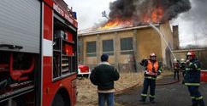
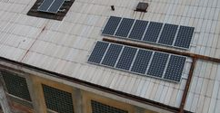
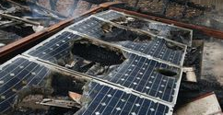
Fotovoltaika na domech
Experimentální požár
Na začátku roku 2012 byl v opuštěném objektu letiště Líně proveden zkušební požár dvou malých fotovoltaických systémů. Panely byly umístěny na plechové krytině bývalé tělocvičny. V průběhu požáru byly měřeny elektrické parametry obou systémů.
Větší systém se skládal z 12 ks fotovoltaických panelů s články z monokrystalického křemíku se jmenovitým výkonem jednoho panelu 150 Wp. Celkový výkon systému byl 1,8 kWp, roční výrobu takového systému lze uplatnit v běžném rodinném domě bez potřeby významných přetoků do elektrizační soustavy. Napětí naprázdno u tohoto systému může za mrazivého počasí přesáhnout 500 V. V optimálním pracovním bodě se napětí pohybuje kolem 360 V. V současnosti je obdobný výkon realizován spíše 8 ks panelů o jmenovitém výkonu kolem 240 Wp. Napětí naprázdno se v takovém případě pohybuje kolem 300 V, maximálně kolem 400 V, v optimálním pracovním bodě je napětí kolem 250 V. V případě hasičského zásahu je však nutno počítat s napětím naprázdno, protože se předpokládá, že objekt bude odpojen od distribuční soustavy.

Slide 31
Fotovoltaika na domech
Z hlediska rizika úrazu elektrickým proudem je varianta s menším počtem panelů o větším jmenovitém výkonu vhodnější a lze proto doporučit, aby při návrhu systému byla preferována.
Menší experimentální systém se skládal z 2 ks panelů výše uvedeného typu umístěných na krytině z pálených tašek. Krytina z pálených tašek byla dodatečně instalována na stejné střeše namísto části původní plechové krytiny, aby mohlo být ověřeno chování panelů na jiném typu střešní krytiny. Výkon menšího systému – 300 Wp – odpovídá potřebě malého rekreačního objektu. Panely byly zapojeny paralelně, pracovní napětí se proto pohybuje kolem 30 V, maximální napětí naprázdno je menší než 50 V. Takový systém za běžných podmínek nepředstavuje pro zasahující hasiče nebezpečí z hlediska rizika úrazu elektrickým proudem.
Před samotným požárem byla provedena řada měření se zaměřením na potenciální (ne)bezpečnost stejnosměrné silové elektroinstalace v průběhu hasičského zásahu. Při přerušování stejnosměrných silových rozvodů, kterými prochází proud, pomocí standardní hasičské techniky se potvrdilo, že i při zatažené obloze vzniká oblouk s proudem až 2 A. Nutno ovšem podotknout, že při přerušení vodiče, kterým neprochází žádný proud, k vytvoření oblouku nedojde, přestože mezi vodiči je plné napětí naprázdno.
U obou testovaných systémů byly v průběhu požáru měřeny jejich voltampérové charakteristiky a byly zaznamenány průběhy teplot na FV panelech. Teploty byly měřeny bodově pomocí termistorů a zároveň celoplošně s využitím termokamery. Prokázalo se, že panely vyrábějí elektřinu i při teplotách vysoko nad 100 °C až do chvíle, kdy dojde k jejich viditelnému poškození požárem.
Počasí nebylo z hlediska výroby elektřiny fotovoltaickým systémem optimální, průměrný příkon dopadajícího záření se pohyboval kolem 200W/m². Ze změřených VA charakteristik je však možno po přepočtu usuzovat na chování systému za jiných světelných podmínek.

Slide 32
Fotovoltaika na domech
Metodický list HZS ČR
Generální ředitelství Hasičského záchranného sboru České republiky vydalo v prosinci 2012 dva metodické listy s taktickými postupy zásahu při požáru fotovoltaických elektráren [ML47, ML48].
Základním pravidlem je, že se hasební zásah vede, jako by se jednalo o zařízení pod napětím, protože ani při odpojení fotovoltaické elektrárny od sítě, nebo panelů od střídače, nelze vyloučit, že vodiče vedoucí od fotovoltaických panelů budou pod napětím.
V zásadě se fotovoltaické elektrárny hasí vodou obdobnými postupy, jaké jsou předepsány pro jiná elektrická zařízení a vedení pod napětím 400 V [ML25]. V Německu existují pro hašení elektrických zařízení pod napětím obdobná pravidla, platí však pro napětí až do 1000 V, což je u většiny typů fotovoltaických panelů maximální systémové napětí (napětí sériově propojených panelů).
Při požáru střešní konstrukce s FV elektrárnou je třeba především požadovat a zajistit odpojení FV elektrárny od vnější elektrické sítě a odpojení panelů od střídače. Je nutno zabránit šíření požáru mimo požárem zachvácenou část na střeše a to jednak zásahem ze spodu, k ochraně nosných konstrukcí (ochlazováním, aby nedošlo ke ztrátě jejich nosnosti) a k zabránění šíření požáru dovnitř budovy, a jednak vnější zásahovou cestou, na střešní konstrukci z výškové techniky (nepoužívat nastavovací žebříky) nebo jiného vhodného místa mimo zasaženou střechu roztříštěným proudem obdobně jako běžná zařízení a vedení pod napětím do 400 V.
Při požáru budovy, na které je umístěna FV elektrárna, je především nutno zjistit rozsah požáru v budově. Pokud požár zasahuje do hlavních elektrických rozvodů a nelze vyloučit, zda se jedná o rozvody FVE, postupuje se jako při hašení elektrických zařízení pod napětím. Je třeba požadovat a zajistit odpojení FV elektrárny od vnější elektrické sítě a panelů od střídače. Přednostně se zajišťuje, aby se požár nešířil k technologickému objektu FVE nebo do kabelových rozvodů vedoucích k FVE.

Slide 33
Fotovoltaika na domech
Závěr
Rizika spojená s požárem fotovoltaických elektráren jsou rozhodně menší, než jak by se mohlo zdát na základě zpráv v masových médiích v Německu i v České republice. Určitý problém představuje pouze skutečnost, že většinu stávajících FVE nelze uvést do beznapěťového stavu.
Pro hašení elektrických zařízení pod napětím jsou vypracovány standardní postupy. Rozdíl mezi ČR a Německem je pouze v horní hranici napětí. Zatímco v Německu se standardně hasí vodou elektrická zařízení pod napětím do 1000 V, v České republice je to jen do 400 V.
Na základě poznatků z fyziologie je riziko úrazu elektrickým proudem za jinak stejných podmínek nižší u stejnosměrného proudu, než u proudu střídavého.
Z metodického listu HZS ČR je zřejmé, že fotovoltaické elektrárny na střechách budov hasičům v případě požáru komplikují práci, omezují možnosti zásahu. Příkaz nezasahovat však neexistuje a nikdy neexistoval.
V současnosti již jsou k dispozici technická řešení, která umožňují dosažení beznapěťového stavu, případně stavu se sníženým bezpečným napětím. Lze je proto jedině doporučit a lze očekávat, že do budoucna se tato řešení prosadí.

Slide 34
Hlavní zásady při svařování
požární bezpečnosti pro svařování stanoví vyhláška č. 87/2000 Sb.
Za svařování se považuje tepelné spojování, drážkování a tepelné dělení kovových i nekovových materiálů, pokud jsou prováděny otevřeným plamenem, elektrickým obloukem, plazmou, elektrickým odporem, laserem, třením, aluminotermickým svařováním, jakož i používání elektrických pájedel a benzínových pájecích lamp.
Před zahájením svařování se vyhodnotí podmínky požární bezpečnosti v prostorech, ve kterých se bude svařovat, ale i v přilehlých prostorech (nad, pod, vedle) ve vztahu k druhu svařování, stavu svářečského pracoviště a přilehlých prostorů, použitých zařízení a materiálů; vymezí se oprávnění a povinnosti svářeče a požadavky na další účastníky svařování, stanoví se požadavky na požární dohled, požadavky pro bezpečný pobyt a pohyb osob, zabezpečí volné únikové cesty, příp. další opatření.
Po skončení svařování vyžadující zvláštní požárně bezpečnostní opatření se zajistí se požární dohled po dobu nejméně 8 hodin.
Svářečská pracoviště určená ke svařování jsou svářečská pracoviště stálá; ostatní jsou svářečská pracoviště přechodná.
Přechodná svářečská pracovištěm dále vybavují nejméně dvěma přenosnými hasicími přístroji, z toho 1x práškovým o hmotnosti hasební látky nejméně 5 kg.
Je-li některá část svařovacího zařízení poškozená, nelze svařování zahájit ani v něm pokračovat.

Slide 35
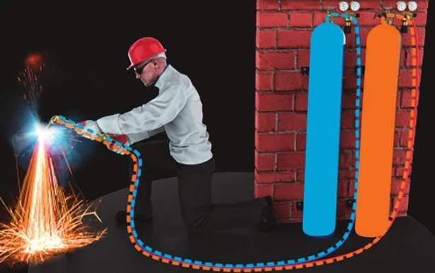
Hlavní zásady při svařování
SVAŘOVÁNÍ S VYUŽITÍM HOŘLAVÝCH PLYNŮ
Při svařování plamenem se používají zejména kyslík, vzduch, acetylen, vodík, propan-butan.
Při manipulaci se svářečským zařízením nesmí dojít k úniku nezapáleného plynu na pracoviště v množství představujícím nebezpečnou koncentraci.
V případě vzniku požáru na svářečském pracovišti s tlakovými lahvemi se tyto neodkladně odstraní na bezpečné místo. Přednostně se odstraní plné tlakové lahve.
Při manipulaci s tlakovými lahvemi pro kyslík je nutno vyloučit jejich znečištění tuky.
Tlakové lahve se na svářečských pracovištích zabezpečují proti pádu, převržení nebo odvalení.
Vyprazdňování tlakových lahví a jiných tlakových nádob nelze urychlovat přímým ohříváním lahví otevřeným plamenem či jinými zdroji tepla.

Slide 36
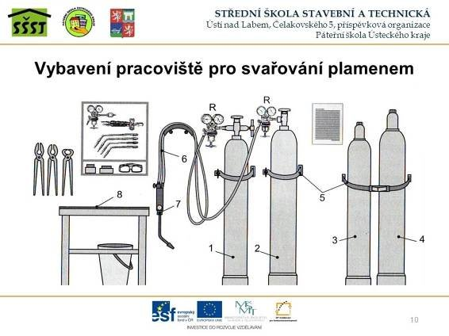
Hlavní zásady při svařování
Vznítí-li se plyn unikající netěsnostmi redukčního ventilu, lahvového ventilu, hadic a jiných armatur, lahvový ventil se neprodleně uzavře a plamen uhasí.
Požárně bezpečná vzdálenost mezi tlakovými lahvemi svářečského zařízení s využitím hořlavých plynů a zdrojem otevřeného ohně na pracovišti činí nejméně 3 m.
Pro svářečské práce s využitím hořlavých plynů se používají svářečské hadice odlišené pro hořlavé plyny a kyslík. Nejkratší hadice, jakož i díl hadice je nejméně 5 m dlouhý bez nastavování spojkami.
Tlakové lahve pro svařování nelze umístit do pracovní jámy.
Notes:
Při zpětném šlehnutí a hoření plamene uvnitř hořáku se ihned uzavřou ventily hořlavého plynu a kyslíku na hořáku a hořák se ochladí.
Vnikne-li plamen do hadice a redukčního ventilu, ihned se uzavře lahvový ventil na tlakové lahvi s hořlavým plynem a poté na lahvi s kyslíkem. Hořák lze zapálit až po odstranění příčiny a následků zpětného šlehnutí.
Po dobu svařování musí být tlaková lahev v dohledu svářeče, popřípadě jiné osoby zúčastněné na svařování.

Slide 37
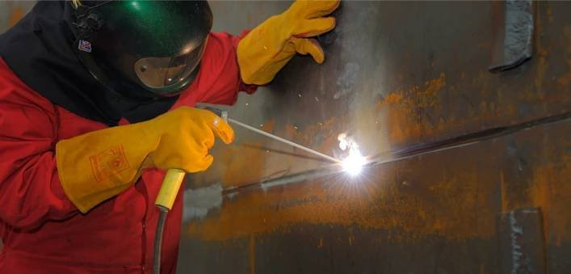
Hlavní zásady při svařování
SVAŘOVÁNÍ ELEKTRICKÝM PROUDEM
Spojky elektrických vodičů se umísťují na nehořlavý izolační podklad.
Nedopalky elektrod se odkládají na určené bezpečné místo (např. do nehořlavé nádoby s pískem).
Po skončení svařování je třeba svářečské zařízení odpojit od zdroje elektrické energie.
U svařování elektrickým obloukem se držák elektrod odkládá tak, aby nemohlo dojít k náhodnému vzniku elektrického oblouku a rozstřiku žhavého kovu.
Notes:
Svařovaný předmět je nutno zajistit tak, aby při svařování neprocházel elektrický proud jinými než určenými cestami a po jiných než určených předmětech. Tyto cesty a předměty je třeba určit tak, aby se vyloučila možnost vzniku požáru.

Slide 38
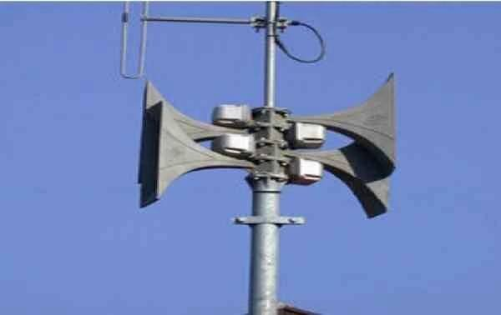
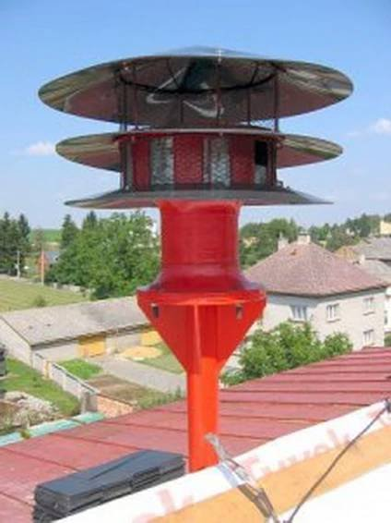
Sirény
Sirény jsou zařízení, jejichž úkolem je co nejrychleji varovat obyvatelstvo před hrozícím nebezpečím.
Většina sirén v ČR je tzv. rotační. To znamená, že pouze „houkají“ a po zaznění signálu není možné prostřednictvím sirény sdělit obyvatelům druh ohrožení.
Existují také sirény elektronické a místní informační systémy s vlastnostmi elektronických sirén, které po zaznění signálu automaticky sdělí stručnou informaci, o co se jedná – „Zkouška sirén“, „Požární poplach“ nebo v případě ohrožení – např, „Nebezpečí zátopové vlny“. Těch je ale méně, proto je důležité umět rozlišovat jednotlivé druhy signálů.
Ze sirén můžete slyšet 3 druhy signálů:
  Zkouška sirén
  Požární poplach
  Všeobecná výstraha

Slide 39

Sirény
ZKOUŠKA SIRÉN
Tento signál uslyšíte nejčastěji, a to zpravidla každou první středu v měsíci ve 12:00 hodin (kromě Olomouckého kraje 12:10)
Hasiči tím pouze ověřují funkčnost systému varování a také slyšitelnost sirén
Signál „Zkouška sirén“ je nepřerušovaný tón sirény po dobu 140 sekund.

Slide 40
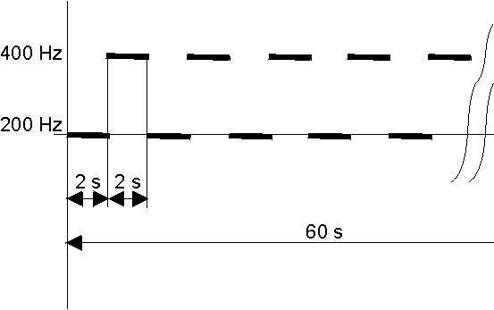
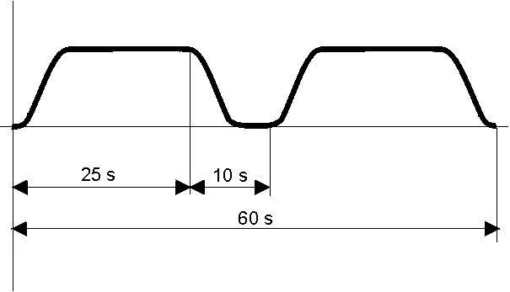
Sirény
POŽÁRNÍ POPLACH
Tento signál slouží pouze ke svolání jednotek požární ochrany k výjezdu na zásah
Signál „Požární poplach“ je 1x přerušený tón po dobu 60 sekund, u elektronické sirény napodobující zvuk trubky HÓ-ŘÍ, HÓ-ŘÍ.

Slide 41
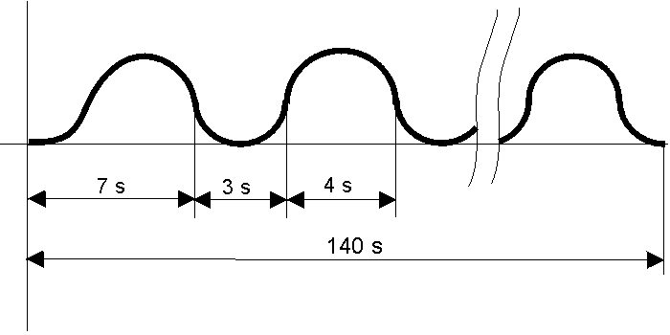
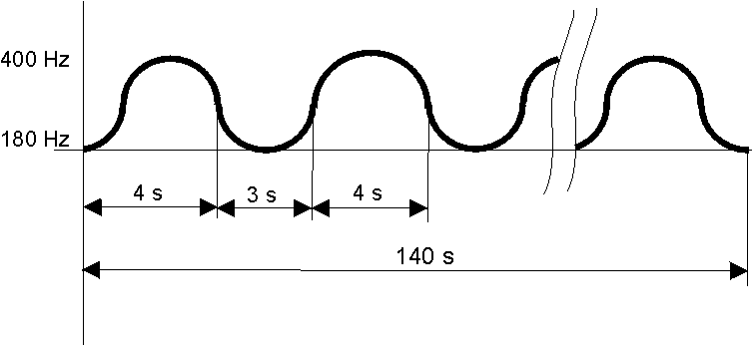
Sirény
VŠEOBECNÁ VÝSTRAHA
Tento signál neuslyšíte tak často, ale je ze všech tří nejdůležitější. Jedná se totiž o jediný varovný signál, který upozorní, že „se něco děje“ a je třeba rychle se dostat do bezpečí.
Signál „Všeobecná výstraha“ je kolísavý tón po dobu 140 sekund (vlnovka) a může zaznít 3x po sobě.
Po zaznění tohoto signálu musí bezodkladně následovat tzv. tísňová informace, kterou se obyvatelstvu sdělují údaje o bezprostředním nebezpečí vzniku nebo již nastalé mimořádné události a údaje o opatřeních k jeho ochraně.
Tato informace je sdělována prostřednictvím elektronické sirény a místních informačních systémů, obecního rozhlasu a z hromadných informačních prostředků.

Slide 42
Sirény
CO DĚLAT PO ZAZNĚNÍ VŠEOBECNÉ VÝSTRAHY
1. Najít úkryt
Snažte se okamžitě najít úkryt v jakékoliv blízké budově
Dejte přednost místnostem ve středu budovy bez oken, vyhněte se sklepním prostorám
Pozor – v některých případech se do budov neukrývejte! V případě bezprostřední hrozby povodně najděte vhodné vyvýšené místo (kopec). Volné prostranství využijte např. při rozsáhlém lesním požáru, sesuvu půdy atp.
2. Zodolnit místo ukrytí
Zejména v případě úniku nebezpečných látek zavřete dveře a okna, vypněte větrání či klimatizaci, ucpěte ventilační otvory a okenní rámy, utěsněte i otvor pod dveřmi do místnosti
3. Zjistit informace
Snažte se zjistit, jaký druh nebezpečí hrozí
V případě rozsáhlé mimořádné události se vše důležité dozvíte z televize (ČT) a rádia (Český rozhlas)

Slide 43
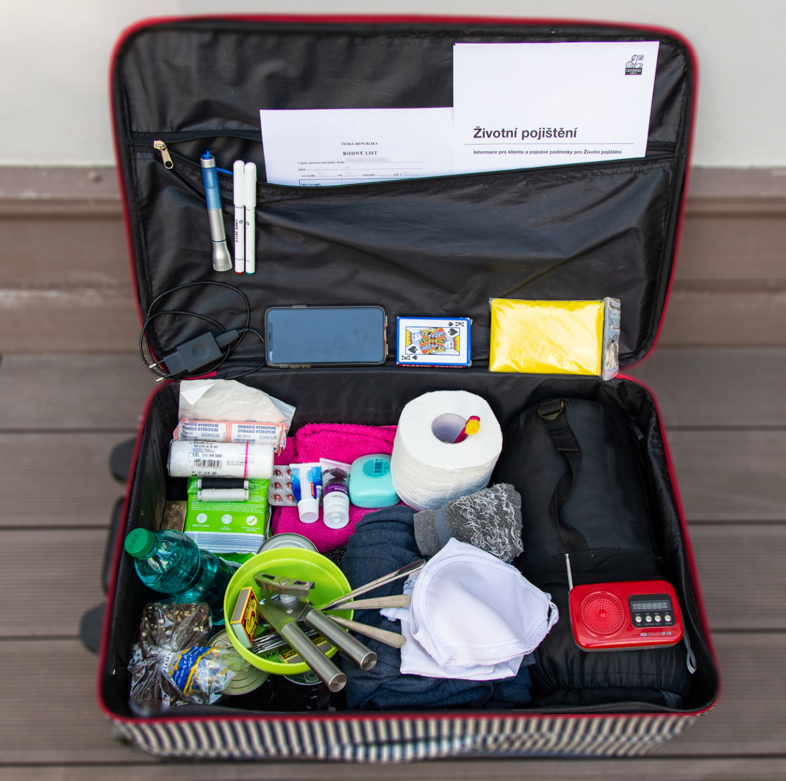
Evakuační zavazadlo
Evakuační zavazadlo by mělo v ideálním případě obsahovat vše, co je nezbytné pro přežití při přechodném opuštění domova. Je dobré si uvědomit, že v mnohých situacích je to zároveň to jediné, co vám z domácnosti zůstane.

Slide 44
Evakuační zavazadlo
Jak balit evakuační zavazadlo?
Samozřejmě ne při každé evakuaci je možné zabalit tolik věcí, kolik by člověk chtěl. Někdy to jde totiž velmi rychle. Pokud ale máte to „štěstí v neštěstí“, že o evakuaci víte alespoň pár desítek minut předem, dejte si na zabalení co nejvíce záležet.
Obecně se však doporučuje, aby člověk měl věci, které by při evakuaci chtěl balit, snadno a rychle dostupné. Dokonce ve zcela ideálním případě by evakuační zavazadlo měl mít každý přichystané (alespoň částečně) doma trvale (ne vždy je na balení čas).
Pro evakuační zavazadla platí následující zásady:
  Každá osoba domácnosti by měla mít vlastní zavazadlo
  Dospělí zavazadlo do 25 kg, děti do 10 kg
  Ideální jsou zavazadla, se kterými se dobře manipuluje (kufr na kolečkách, krosna, …)
  Zavazadlo by mělo být opatřeno vaším jménem a adresou
  Co nejlépe využijte celý prostor zavazadla (nacpat věci i do bot, atd.)
Dobrou zprávou je ale to, že i pokud dorazíte do evakuačního střediska bez zavazadla, vyloženě strádat nebudete. Postaráno o vás bude. Vždy je ale pro vás i okolí lepší mít svoje věci.

Slide 45
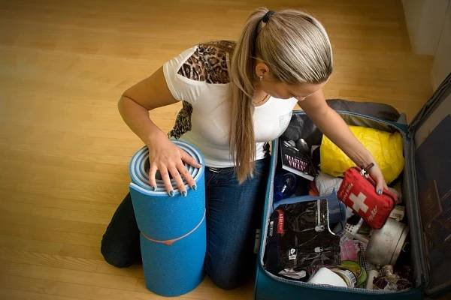
Evakuační zavazadlo
Co všechno do evakuačního zavazadla patří?
Nyní si sepíšeme seznam toho, co by evakuační zavazadlo mělo v ideálním případě obsahovat.
1. Jídlo, pití a nádobí
Trvanlivé, kalorické a dobře zabalené potraviny na 3 dny
Pitná voda
Hrnek, miska, příbor, otvírák na konzervy
2. Léky a hygiena
Pravidelně užívané léky + léky proti bolesti, horečce
Mýdlo + šampon, pasta na zuby, kartáček, ručník, toaletní papír, kapesníky
3. Oblečení
Náhradní prádlo na 3 dny
Náhradní oblečení a obuv odpovídající ročnímu období
Teplá mikina/bunda navíc
Pláštěnka

Slide 46
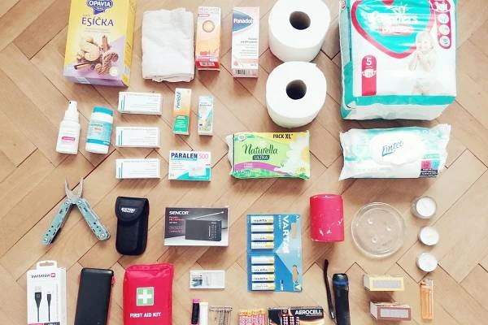
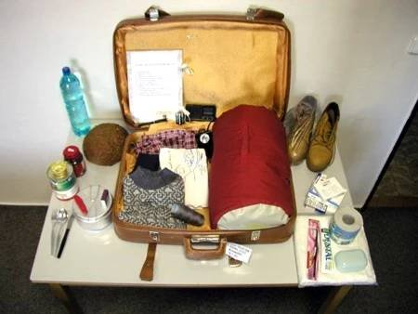
Evakuační zavazadlo
4. Cennosti, doklady, dokumenty
Peníze, platební karty, klíče, mobil + nabíječka, případně cenné šperky
Občanský průkaz, karta zdravotní pojišťovny, pas
Rodný list, oddací list, pojistné smlouvy, další smlouvy, akcie, …
5. Přístroje a zábava
Baterka, FM rádio (stačí na mobilu) či internet pro zjišťování aktualit, zavírací nůž, šitíčko, psací potřeby, zápalky
Kniha, hračky pro děti
6. Věci pro přenocování
Spací pytel, karimatka či izolační podložka
7. Věci pro domácí zvíře
Krmivo, misky, deka/klec/nádoba, vodítko, zdravotní/očkovací průkaz, …

Slide 47
Je čas na vaše dotazy…..
Děkuji za pozornost

